Slide 1
§期中考试补课
曲线运动
（平抛&圆周&天体运动）

Slide 2
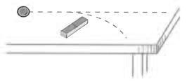
1.曲线运动
v_{A}
1. 瞬时速度方向：
v_{B}
曲线在该点的切线方向
B
A
2.曲线运动的条件：
F_{合}与v不共线

Slide 3

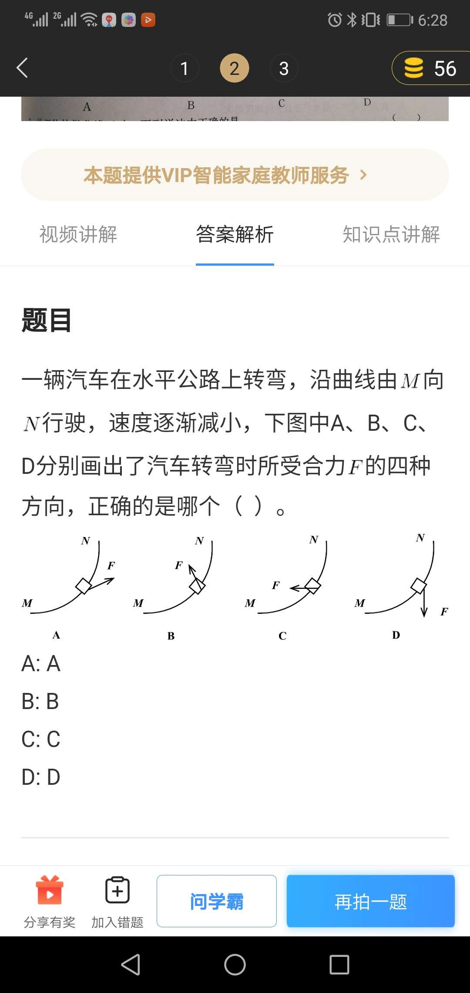
1.如图所示，虚线MN为一小球在水平面上由M到N的运动轨迹，P是运动轨迹上的一点. 四位同学分别画出了带有箭头的线段甲、乙、丙、丁来描述小球经过P点时的速度方向. 其中描述最准确的是
A．甲 B．乙
C．丙 D．丁
甲
乙
P
丙
M
N
丁
2.一辆汽车在水平公路转弯，沿曲线由M向N行驶。下图分别画出了汽车转弯所受的合力F的四种方向，其中可能正确的是

Slide 4
2.平抛运动
1.平抛运动的条件&性质：
(a)水平方向初速度（v₀→）
(b)只受重力作用（a↓）
v₀
匀速直线运动
g
自由落体运动
分运动之间的关系：
互不影响，时间相等
轨迹是抛物线

Slide 5
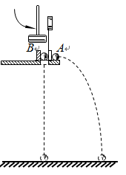
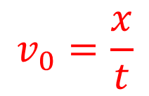
3.利用图中所示的实验装置研究“平抛运动”的规律．用小锤打击弹性金属片后，小球A沿水平方向弹出，同时小球B自由落下．此后，可以观察到小球A与小球B （选填“同时”或“不同时”）落到水平地面上；若小球B在空中运动的时间为t，小球A、B落地点之间的距离为x，则小球A被弹出时的水平初速度v₀= ．
平抛运动竖直方向的分运动是自由落体运动
所以平抛运动和自由落体运动同时落地
水平分运动和竖直分运动有等时性
所以自由落体运动时间和水平方向匀直时间相等
$$v_{0}=\frac{x}{t}$$

Slide 6

4. 如图所示的曲线是一个物体做平抛运动的轨迹. A、B是轨迹上的两个点，物体经过A点时的速度________（选填“大于”或“小于”）物体经过B点时的速度. 请在图中画出物体经过A点时的速度方向.
O
A
x
小于
水平分速度相等，竖直分速度增大
B
v_{A}
y
切线方向
5. 将一小球以2m/s的速度水平抛出，经过3s落地．不计空气阻力．在这3s内，小球运动的轨迹为______（选填“直线”或“曲线”），在水平方向前进的距离为______m．
平抛运动的轨迹是抛物线（曲线）
分运动的等时性
$$x=v_{0}t=2×3=6m$$

Slide 7
6.在空气阻力可忽略的情况下，下列物体的运动可视为平抛运动的是
A.沿水平方向扣出的排球 B.沿斜向上方投出的篮球
C.沿水平方向抛出的小石子 D.沿竖直方向向上抛出的橡皮
平抛运动的条件：水平方向初速度&只受重力 AC
7.如图所示，运动员驾驶摩托车跨越壕沟. 若将摩托车在空中的运动视为平抛运动，则它在水平方向上的分运动是______________（选填“匀速直线运动”或“匀变速直线运动”），在竖直方向上的分运动是______________（选填“匀速直线运动”或“自由落体运动”）.
平抛运动的性质：
(1)水平方向的匀速直线 (2)竖直方向自由落体

Slide 8
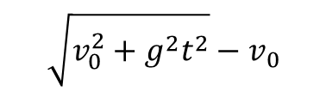
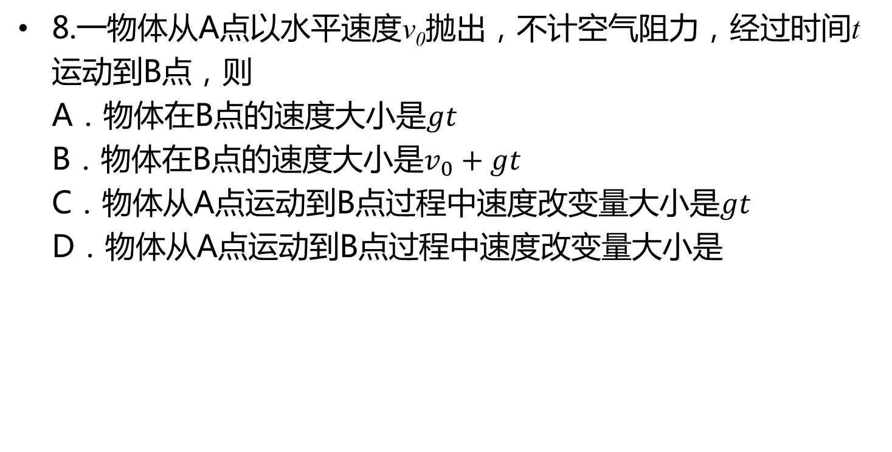



8.一物体从A点以水平速度v₀抛出，不计空气阻力，经过时间t运动到B点，则 A．物体在B点的速度大小是$gt$ B．物体在B点的速度大小是$v_{0}+gt$ C．物体从A点运动到B点过程中速度改变量大小是$gt$ D．物体从A点运动到B点过程中速度改变量大小是
$$\sqrt{v_{0}^{2}+g^{2}t^{2}}−v_{0}$$
v₀
O
$$v_{x}=v_{0}$$
$$v_{y}=gt$$
矢量减法，
对两个方向分别做减法
再对结果求平方和
v_{x}
A
β
y
$$\vec{v}−\vec{v_{0}}=gt$$
v_{y}
v

Slide 9
9.一架飞机水平匀速飞行，从飞机上每隔1 s释放一铁球，先后释放4个。若不计空气阻力，则四个球
A．在空中任意时刻总是排成抛物线，它们的落地点是等间距的
B．在空中任意时刻总是排成抛物线，它们的落地点是不等间距的
C．在空中任意时刻总在飞机正下方排成竖直线，它们的落地点是等间距的
D．在空中任意时刻总在飞机正下方排成竖直线，它们的落地点是不等间距的
水平方向所有球一直都是匀速直线运动
竖直方向运动时间的不同导致排成一条竖直线
水平方向的运动时间=匀速+平抛。
等间隔释放导致落地点等间距

Slide 10
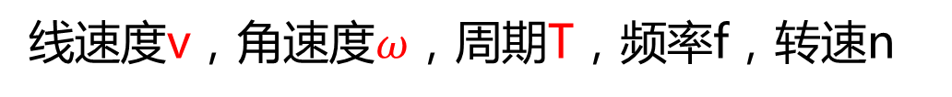
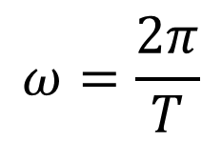

3.圆周运动
A
1. 描述圆周运动的几个物理量
v_{A}
Δs
线速度v，角速度$ω$，周期T，频率f，转速n
Δl
Δθ
m/s
rad/s
s
Hz
转/s
v_{B}
B
匀速圆周运动：线速度大小不变（线速度变化）
2. 几个物理量之间的关系
角速度不变
$$ω=\frac{2π}{T}$$
$$v=ωr$$

Slide 11
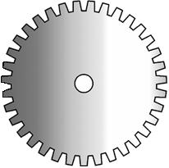

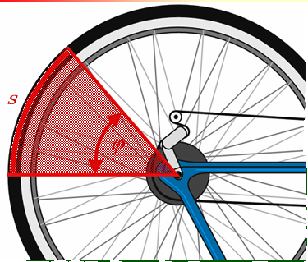
3. 传动装置的线速度、角速度比较
皮带传动：
线速度相等
齿轮传动：
线速度相等
Think about
C
后轮
大齿轮
小齿轮
A
B
共轴传动：
角速度相等

Slide 12
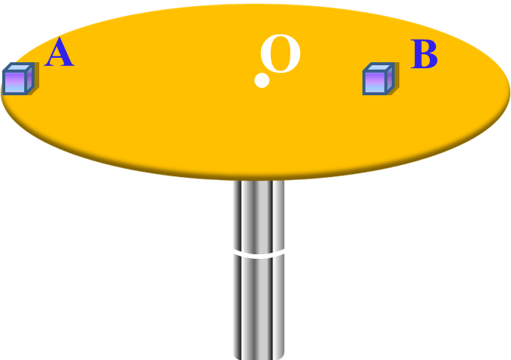
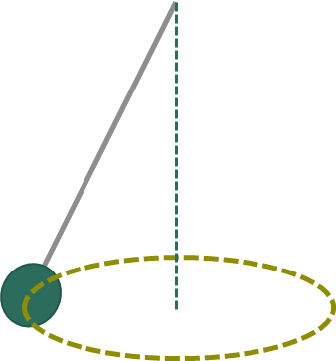
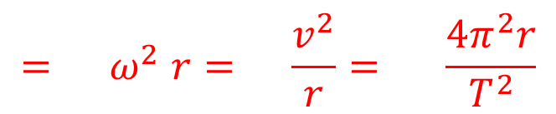
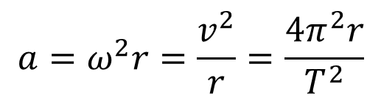

4.向心加速度和向心力
1.向心加速度
$$a=ω^{2}r=\frac{v^{2}}{r}=\frac{{4π}^{2}r}{T^{2}}$$
方向指向圆心
2.向心力
$${= ω}^{2}r= \frac{v^{2}}{r}= \frac{{4π}^{2}r}{T^{2}}$$
$$F=ma$$
m
m
m
方向指向圆心
效果力，受力分析时不可能出现

Slide 13


10.如图所示，一圆盘在水平面内匀速转动，盘面上有一小物块随圆盘一起运动．关于小物块的受力情况，下列说法中正确的是
A. 只受重力 B. 只受重力和支持力
C. 受重力、支持力和摩擦力
D. 受重力、支持力、摩擦力和向心力
不能分析出向心力，因为向心力是效果力；
需要分析出摩擦力，因为摩擦力提供向心力。
11.如图所示，在匀速转动的水平圆盘上有两个质量相同的物块P和Q（两物块均可视为质点），它们随圆盘一起做匀速圆周运动，线速度大小分别为v_{P}和v_{Q}，向心力大小分别为F_{P}和F_{Q}。下列说法中正确的是
A．v_{P}>v_{Q} B．v_{P}=v_{Q}
C．F_{P}<F_{Q} D．F_{P}=F_{Q}
共轴传动，
角速度相等
O
P Q
$$v=ωr$$
$$F=mω^{2}r$$

Slide 14

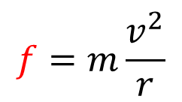
12.汽车在水平地面上转弯，地面对车的摩擦力已达到最大值。当汽车的速率加大到原来的二倍，若使车在地面转弯时仍不打滑，汽车的转弯半径应 A. 增大到原来的二倍 B. 增大到原来的四倍 C. 减小到原来的一半 D. 减小到原来的四分之一
$$f=m\frac{v^{2}}{r}$$
不变
$$r∝v^{2}$$
13.如图所示，一辆汽车在水平路面上行驶时对路面的压力为N₁，在拱形路面上行驶中经过最高处时对路面的压力为N₂，已知这辆汽车的重力为G，则 A．N₁ ＜ G B．N₁ > G C．N₂ ＜ G D．N₂ > G
重力的一部分提供向心力，N₂ ＜ G

Slide 15
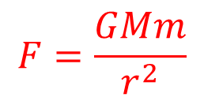
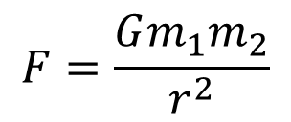

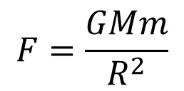

5.万有引力定律
1.开普勒行星运动定律&近似
(1)圆轨道，太阳处于圆心
(2)匀速圆周运动
(3)
(1)椭圆轨道，太阳处于焦点
(2)相等时间，相等面积
(3)
（近大远小）
近似
k与太阳质量有关
M→中心天体
m→环绕天体
r→轨道半径
R→天体半径
h→轨道高度
2.牛顿万有引力定律
$$F=\frac{Gm_{1}m_{2}}{r^{2}}$$
$$F=\frac{GMm}{r^{2}}$$
$$r=R+h$$
地面附近F=mg
$$F=\frac{GMm}{R^{2}}$$
称量天体质量
$$GM=gR^{2}$$

Slide 16
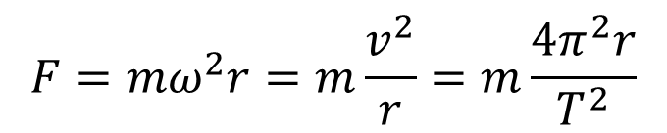
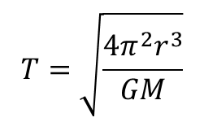
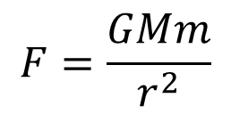
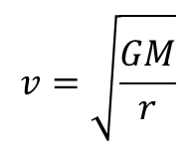
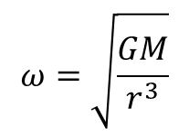
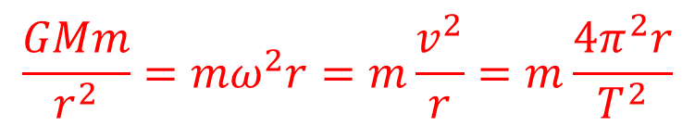
4.万有引力提供向心力
$$F=\frac{GMm}{r^{2}}$$
$${F=mω}^{2}r=m\frac{v^{2}}{r}=m\frac{{4π}^{2}r}{T^{2}}$$
$${\frac{GMm}{r^{2}}=mω}^{2}r=m\frac{v^{2}}{r}=m\frac{{4π}^{2}r}{T^{2}}$$
$$ω=\sqrt{\frac{GM}{r^{3}}}$$
高空低速大周期
$$v=\sqrt{\frac{GM}{r}}$$
太空不能用天平称物体的质量，
因为万有引力全部提供向心力，
对托盘没有压力
$$T=\sqrt{\frac{4π^{2}r^{3}}{GM}}$$

Slide 17
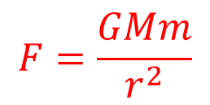
14.人造卫星绕地球做匀速圆周运动，离地面越远的卫星
线速度越大 B. 线速度越小
C. 周期越大 D. 周期越小
高空低速大周期，BC
15.两个质点之间的万有引力大小为F。如果将两质点间的距离变为原来的2倍，那么它们之间的万有引力大小变为
F/16 B. F/4 C. 4F D. 16F
$$F=\frac{GMm}{r^{2}}$$

Slide 18
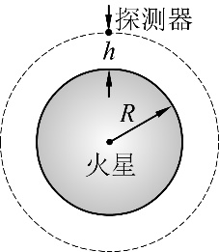
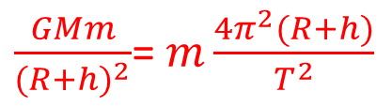
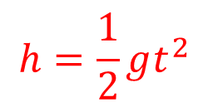

16. “中国火星探测计划”于2016年正式立项，将实现“绕、落、巡”工程目标，对火星进行着陆、巡视、探测工作。假设火星探测器着陆前绕火星做匀速圆周运动，如图21所示，探测器距火星表面的高度为h，运行周期为T。已知火星半径为R，引力常量为G。
(1) 求火星的质量M；
(2) 求火星表面的重力加速度大小g；
(3) 假设你是宇航员，登陆火星后，要测量火星表面的重力加速度，请简要写出一种测量方案。
(1)对探测器
$\frac{GMm}{{(R+h)}^{2}}$= $m\frac{{4π}^{2}(R+h)}{T^{2}}$
(2)对火星地面上的物体
$$GM=gR^{2}$$
(3)自由落体运动
$$h=\frac{1}{2}gt^{2}$$

Slide 19

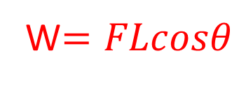
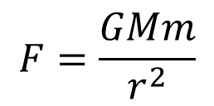
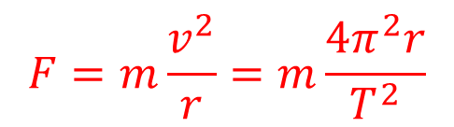
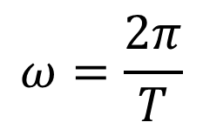
期中考试的核心公式总结
$$ω=\frac{2π}{T}$$
$$v=ωr$$
$$F=m\frac{v^{2}}{r}=m\frac{{4π}^{2}r}{T^{2}}$$
合力提供向心力
速度可以联系到动能
周期可以联系到万有引力
万有引力的表达式
$$F=\frac{GMm}{r^{2}}$$
功
W$=FLcosθ$
功率

Slide 20
大题的思路
1.平抛运动的大题
水平方向
匀速直线
竖直方向
自由落体
2.万有引力的大题
万有引力提供向心力
3.动能定理的大题
合力做功=动能变化

